Slide 1
DETEKSI API BERBASIS SENSOR VISUAL MENGGUNAKAN METODE SUPPORT VECTOR MACHINES
Penyusun Tugas Akhir :
Hamdi Ahmadi Muzakkiy
(5112 100 091)
Dosen Pembimbing :
Prof. Ir. Handayani Tjandrasa, M.Sc., Ph.D.
Dr. Eng. Chastine Fatichah, S.Kom, M.Kom

Slide 2
PENDAHULUAN
RANCANGAN & IMPLEMENTASI
SKENARIO UJI COBA
KESIMPULAN & SARAN

Slide 3
LATAR BELAKANG
Sensor api biasa yang sering digunakan lambat dalam mendeteksi api, menunggu partikel menyentuh sensor
Sensor biasa sulit untuk mendeteksi api diluar ruangan
Pemanfaatan kamera CCTV pada gedung-gedung, sehingga tidak perlu memasang alat pendeteksi api

Slide 4
RUMUSAN MASALAH
Bagaimana melakukan deteksi gerak setiap frame ?
Bagaimana melakukan deteksi warna api setiap piksel ?
Bagaimana menghilangkan noise setiap region ?
Bagaimana meakukan verifikasi piksel api ?

Slide 5
BATASAN MASALAH
Implementasi dilakukan dengan bahasa pemrograman Python
Jumlah piksel objek api yang dideteksi lebih besar dari 1% dari luas piksel frame
Data yang digunakan adalah data video dengan panjang video 6-16 detik
Data video memiliki ukuran 240 x 320 piksel dengan channel R,G,B

Slide 6
BATASAN MASALAH
Warna api yang didefinisikan adalah range warna kuning hingga merah
Pergerakan dari kamera tidak terlalu besar
Pantulan objek api termasuk kedalam objek api

Slide 7
TUJUAN
Merancang dan membangun perangkat lunak deteksi api menggunakan data video secara real time

Slide 8
PENDAHULUAN
RANCANGAN & IMPLEMENTASI
SKENARIO UJI COBA
KESIMPULAN & SARAN

Slide 9
DIAGRAM ALIR PROSES UTAMA
MULAI
MENANDAI
REGION
YA
FRAME
API ?
TIDAK
FRAME
PRE –
PROCESSING
VERIFIKASI
SELESAI

Slide 10
DIAGRAM ALIR PROSES UTAMA
MULAI
MENANDAI
REGION
YA
FRAME
API ?
TIDAK
FRAME
PRE –
PROCESSING
VERIFIKASI
SELESAI

Slide 11
DIAGRAM ALIR PREPROCESSING
MULAI
REGION GROWING
PERHITUNGAN LUASAN REGION
FRAME
DETEKSI WARNA PIKSEL
KANDIDAT PIKSEL, FRAME
REDUKSI SIZE FRAME
DETEKSI GERAK
SELESAI

Slide 12
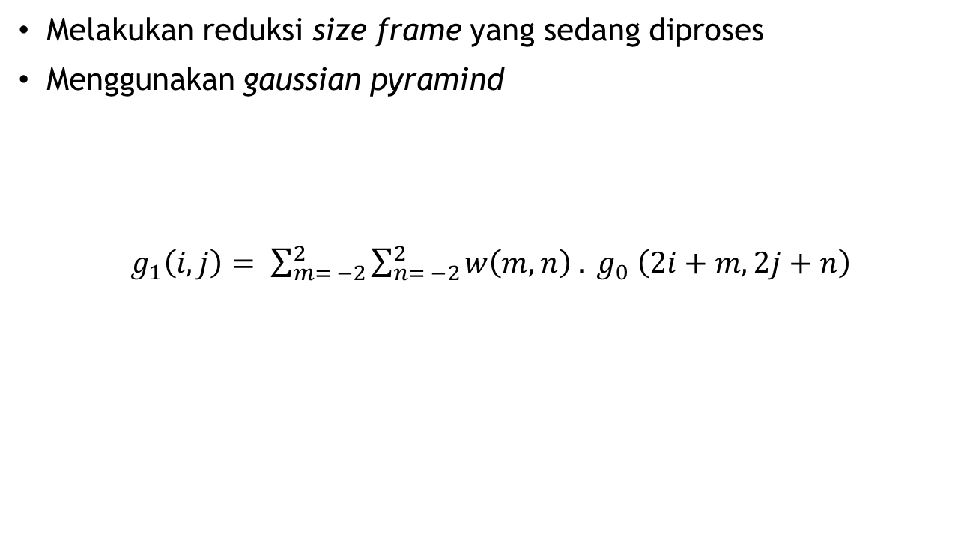
REDUKSI SIZE FRAME
Melakukan reduksi size frame yang sedang diproses
Menggunakan gaussian pyramind
$g_{1}\left(i,j\right)= \sum_{m= −2}^{2}{\sum_{n= −2}^{2}{w\left(m,n\right) . g_{0} \left(2i+m,2j+n\right)}}$

Slide 13
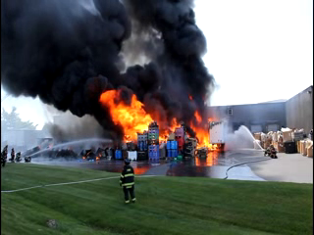
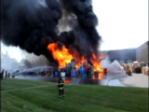
REDUKSI SIZE FRAME

Slide 14
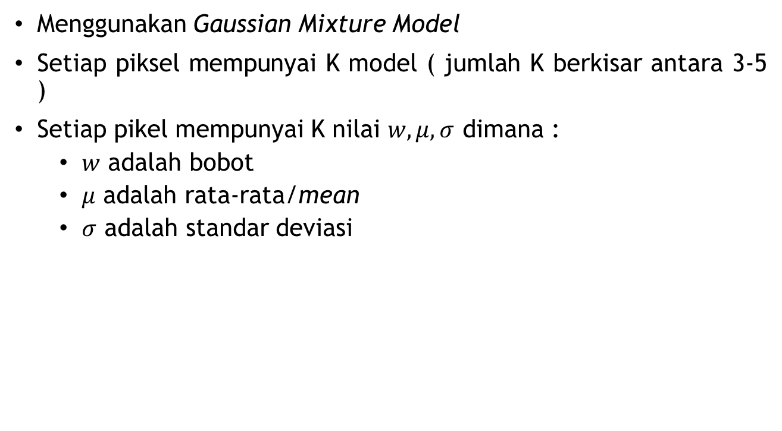
DETEKSI GERAK
Menggunakan Gaussian Mixture Model
Setiap piksel mempunyai K model ( jumlah K berkisar antara 3-5 )
Setiap pikel mempunyai K nilai $w, μ, σ$ dimana :
$w$ adalah bobot
$μ$ adalah rata-rata/mean
$σ$ adalah standar deviasi

Slide 15
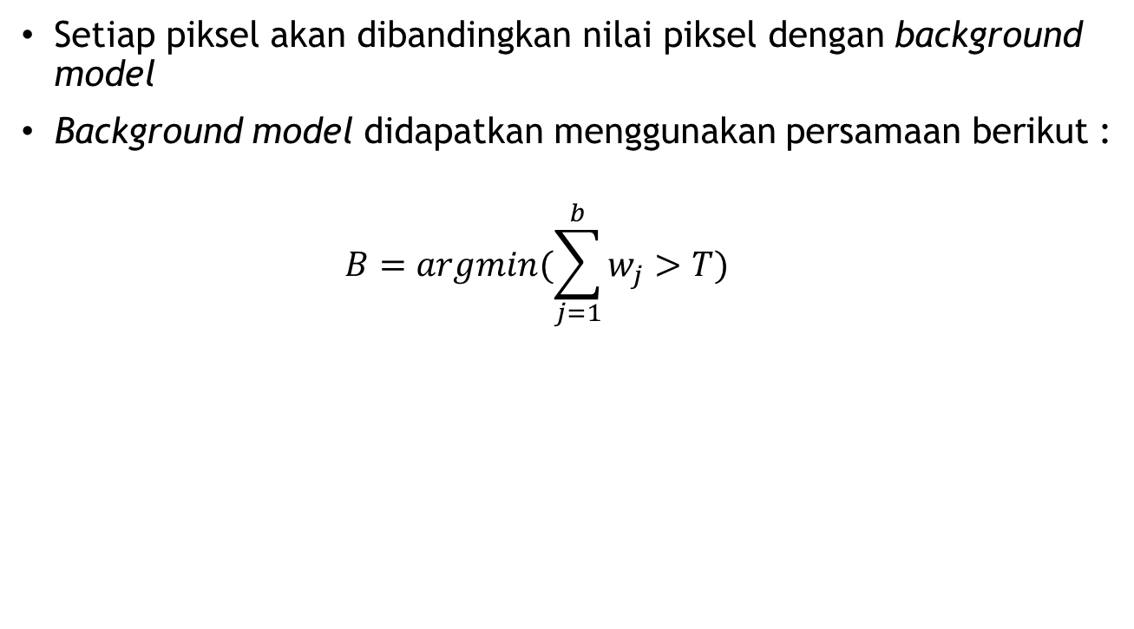
DETEKSI GERAK
Setiap piksel akan dibandingkan nilai piksel dengan background model
Background model didapatkan menggunakan persamaan berikut :
$$B=argmin(\sum_{j=1}^{b}{w_{j}}>T)$$

Slide 16
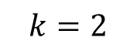
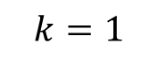
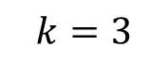
Background model yang cocok ( match ) jika :
Nilai piksel 2.5 kali lebih besar dari probabilitas background model
$$k=1$$
$$k=2$$
$$k=3$$

Slide 17
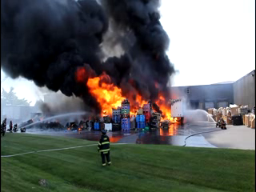
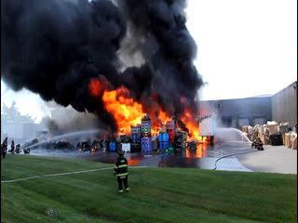

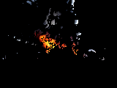

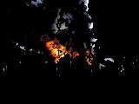
DETEKSI GERAK
Frame N
Frame N+1
Frame N+2

Slide 18
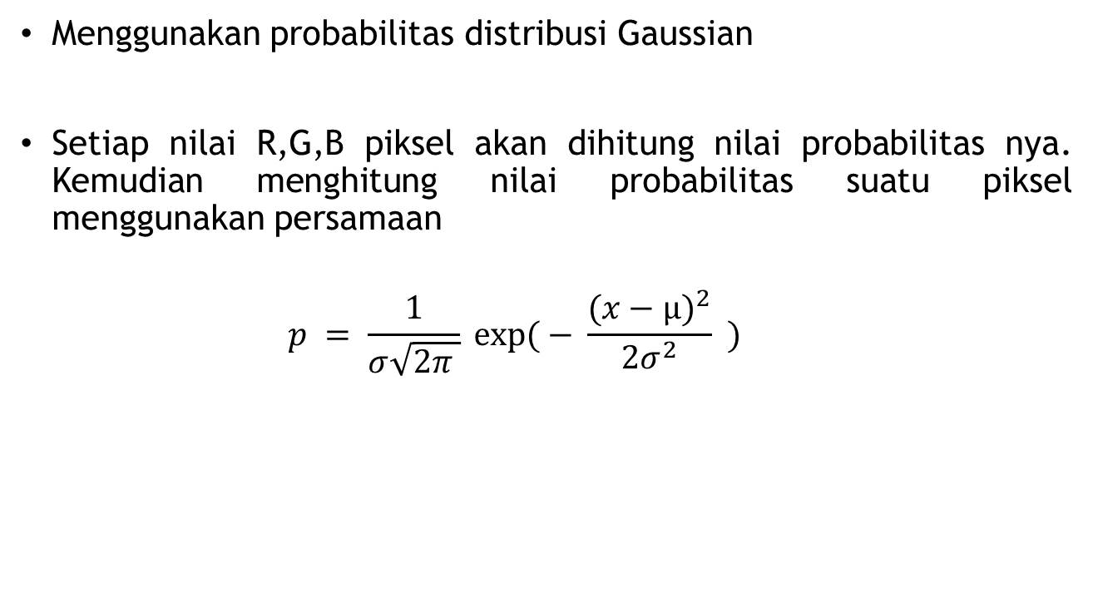
DETEKSI WARNA PIKSEL
Menggunakan probabilitas distribusi Gaussian
Setiap nilai R,G,B piksel akan dihitung nilai probabilitas nya. Kemudian menghitung nilai probabilitas suatu piksel menggunakan persamaan
$$p = \frac{1}{σ\sqrt{2π }} exp⁡( − \frac{{(x−µ)}^{2}}{2σ^{2}} )$$

Slide 19
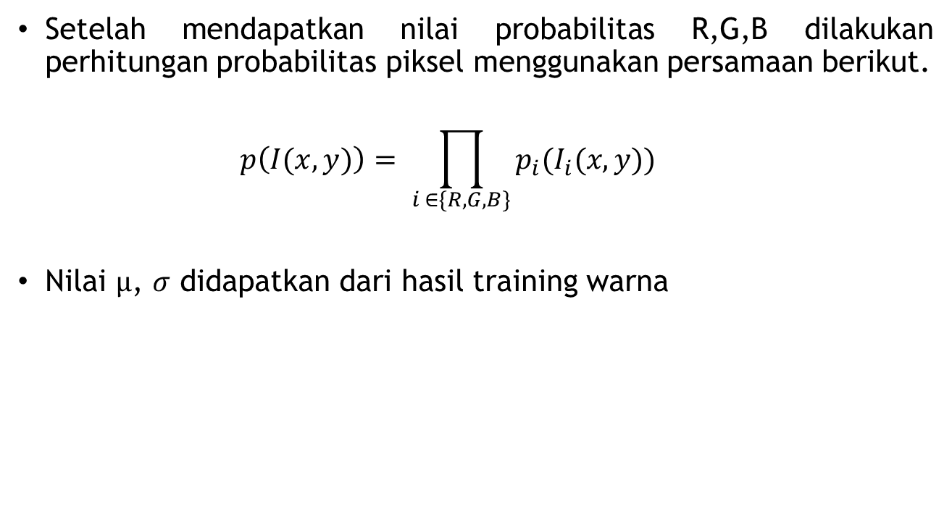
DETEKSI WARNA PIKSEL
Setelah mendapatkan nilai probabilitas R,G,B dilakukan perhitungan probabilitas piksel menggunakan persamaan berikut.
$$p\left(I(x,y)\right)= \prod_{i ∈\{R,G,B\}}{p_{i}(I_{i}(x,y))}$$
Nilai $µ$, $σ$ didapatkan dari hasil training warna

Slide 20
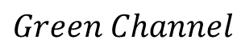
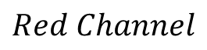
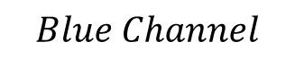
DETEKSI WARNA PIKSEL
$$Red Channel$$
$$Green Channel$$
$$Blue Channel$$

Slide 21
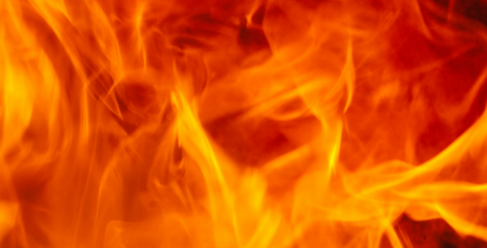

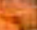

DETEKSI WARNA PIKSEL

Slide 22
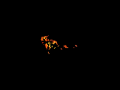
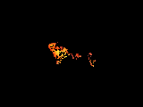
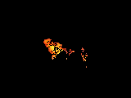
DETEKSI WARNA PIKSEL
Frame N
Frame N+1
Frame N+2

Slide 23
REGION GROWING
Digunakan untuk mendapatkan region api
Inisialisasi seed didapatkan dari kandidat piksel api yang dihasilkan pada tahap deteksi warna piksel
Tingkat homogen piksel dilihat dari probabilitas warna piksel tetangga

Slide 24
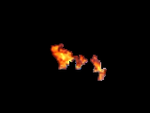
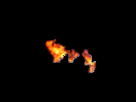

REGION GROWING
Frame N
Frame N+1
Frame N+2

Slide 25
PERHITUNGAN LUASAN REGION
Digunakan untuk menghilangkan noise
Menggunakan luasan yang didapatkan pada proses region growing
Jika luasan region > 1% total piksel frame diangga api

Slide 26
PERHITUNGAN LUASAN REGION
Frame N
Frame N+1
Frame N+2

Slide 27
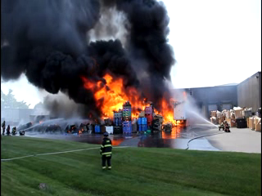
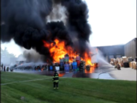

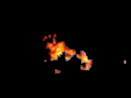
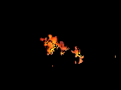
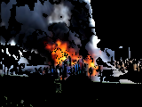
FRAME MASUKAN
MULAI
REGION GROWING
DETEKSI GERAK
SELESAI
DETEKSI WARNA PIKSEL

Slide 28
DIAGRAM ALIR PROSES UTAMA
MULAI
MENANDAI
REGION
YA
FRAME
API ?
TIDAK
FRAME
PRE –
PROCESSING
VERIFIKASI
SELESAI

Slide 29
DIAGRAM ALIR VERIFIKASI
MULAI
MENANDAI
REGION
YA
FRAME,
KANDIDAT
PIKSEL
API
TIDAK
FRAME
EKSTRAKSI
FITUR
SUPPORT
VECTOR
MACHINES
SELESAI

Slide 30
EKSTRAKSI FITUR
Menggunakan wavelet daubachies 4
Melakukan filter high pass dan low pass terhadap baris, selanjutnya terhadap kolom

Slide 31
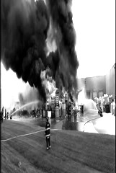
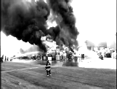

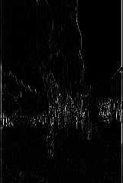
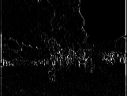


Slide 32
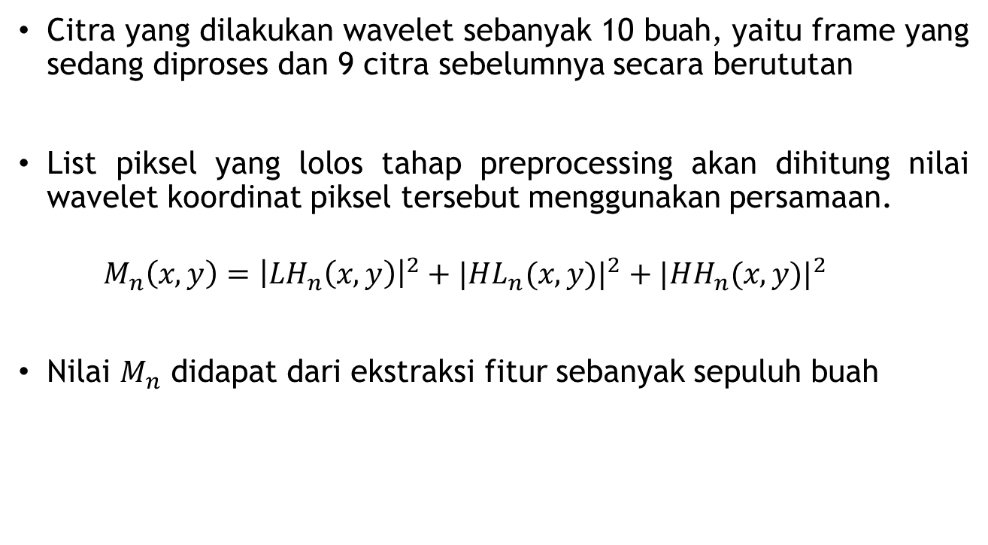
EKSTRAKSI FITUR
Citra yang dilakukan wavelet sebanyak 10 buah, yaitu frame yang sedang diproses dan 9 citra sebelumnya secara berututan
List piksel yang lolos tahap preprocessing akan dihitung nilai wavelet koordinat piksel tersebut menggunakan persamaan.
$$M_{n}\left(x,y\right)={\left|{LH}_{n}\left(x,y\right)\right|}^{2}+{|{HL}_{n}(x,y)|}^{2}+{|{HH}_{n}(x,y)|}^{2}$$
Nilai $M_{n}$ didapat dari ekstraksi fitur sebanyak sepuluh buah

Slide 33
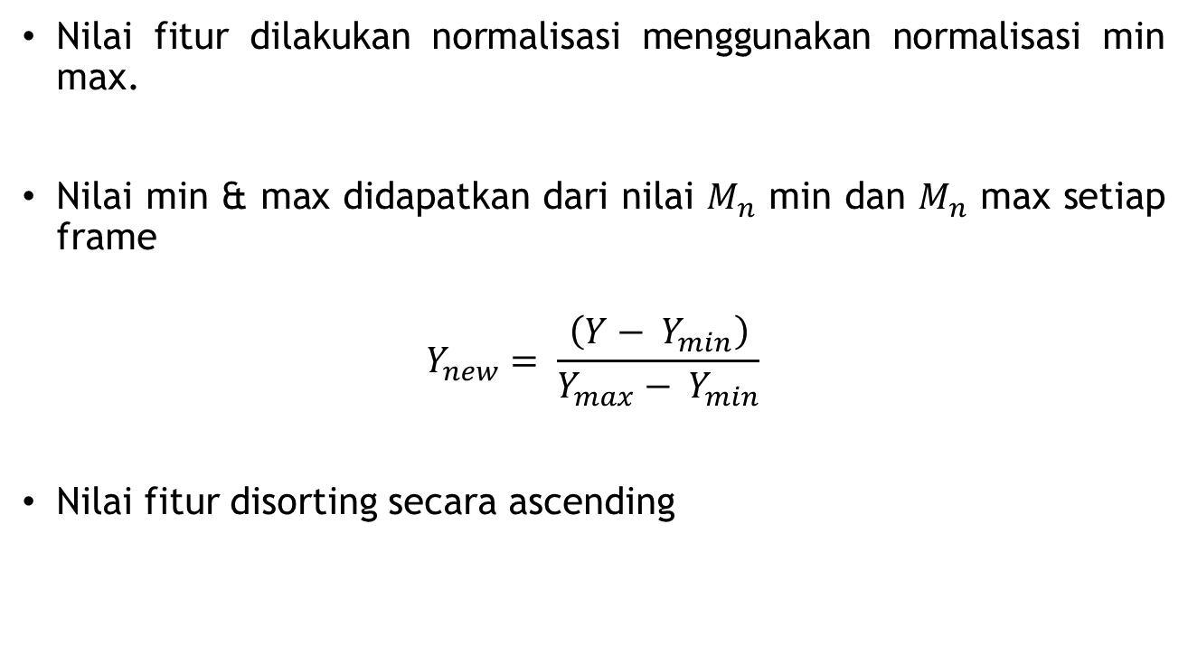
EKSTRAKSI FITUR
Nilai fitur dilakukan normalisasi menggunakan normalisasi min max.
Nilai min & max didapatkan dari nilai $M_{n}$ min dan $M_{n}$ max setiap frame
$$Y_{new}= \frac{\left(Y− Y_{min}\right)}{Y_{max}− Y_{min}}$$
Nilai fitur disorting secara ascending

Slide 34
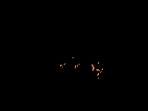
SUPPORT VECTOR MACHINES
Klasifikasi untuk melakukan verifikasi terhadap piksel api dari data fitur yang didapatkan
Vektor Fitur Training
Vektor Fitur Testing
Klasifikasi Piksel
berdasarkan SVM
Model
Training SVM Model
SVM Model

Slide 35
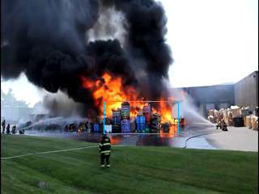
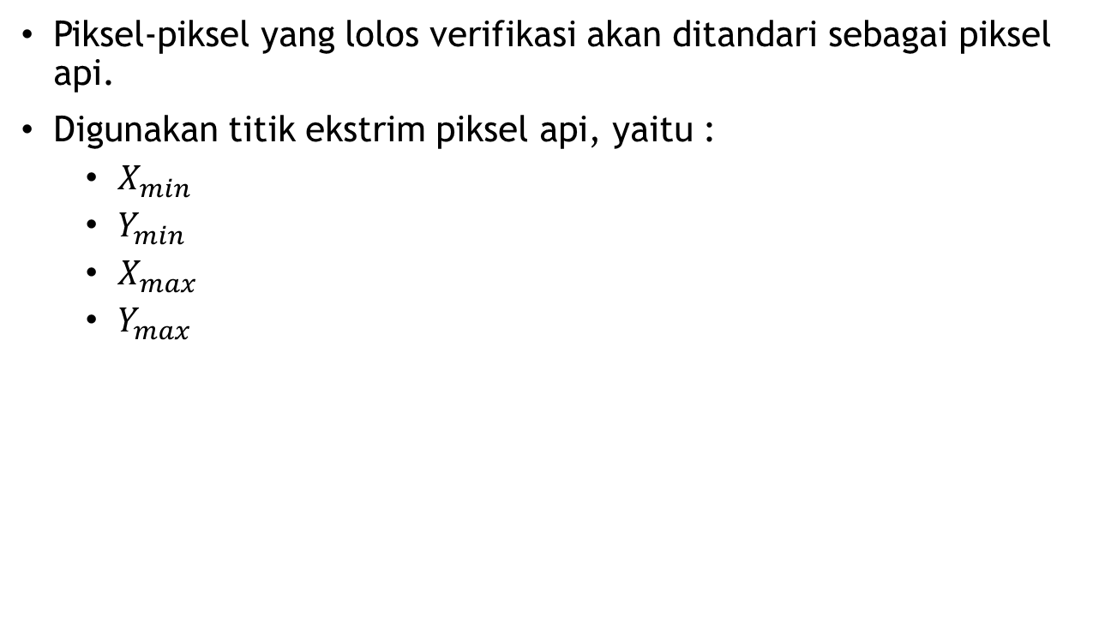
MENANDAI REGION
Piksel-piksel yang lolos verifikasi akan ditandari sebagai piksel api.
Digunakan titik ekstrim piksel api, yaitu :
$X_{min}$
$Y_{min}$
$X_{max}$
$Y_{max}$

Slide 36
MULAI
Ekstraksi Fitur
DATA MASUKAN
SELESAI
SVM

Slide 37
PENDAHULUAN
RANCANGAN & IMPLEMENTASI
SKENARIO UJI COBA
KESIMPULAN & SARAN

Slide 38
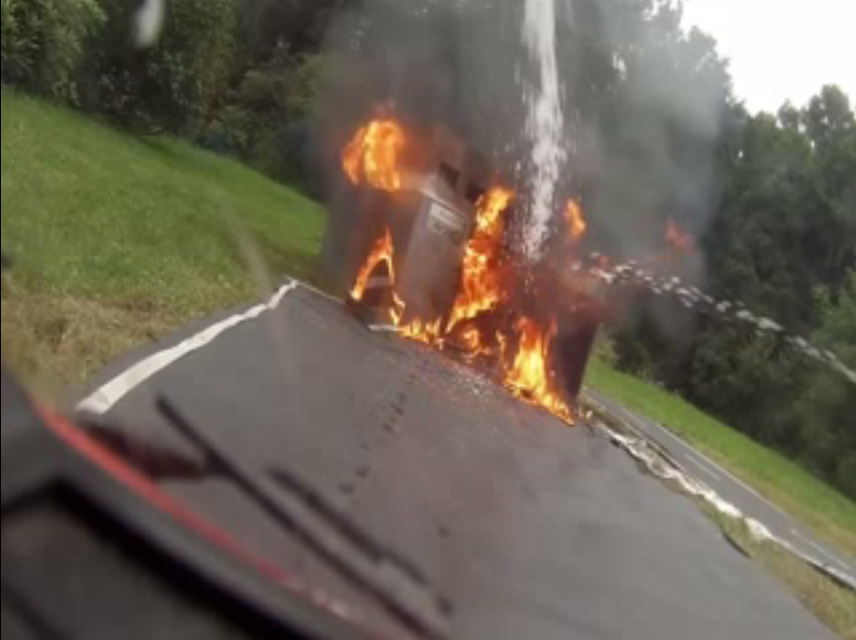
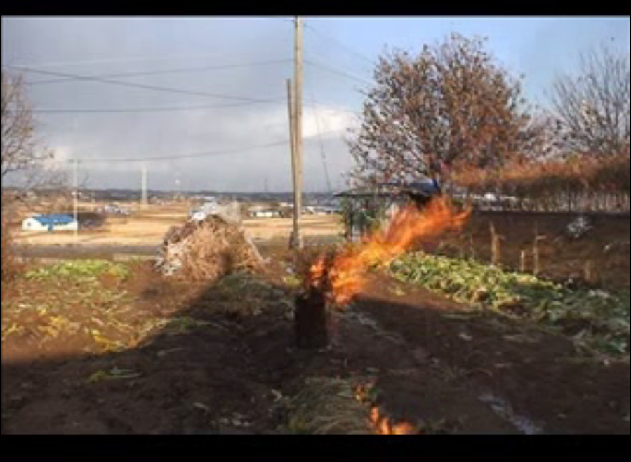
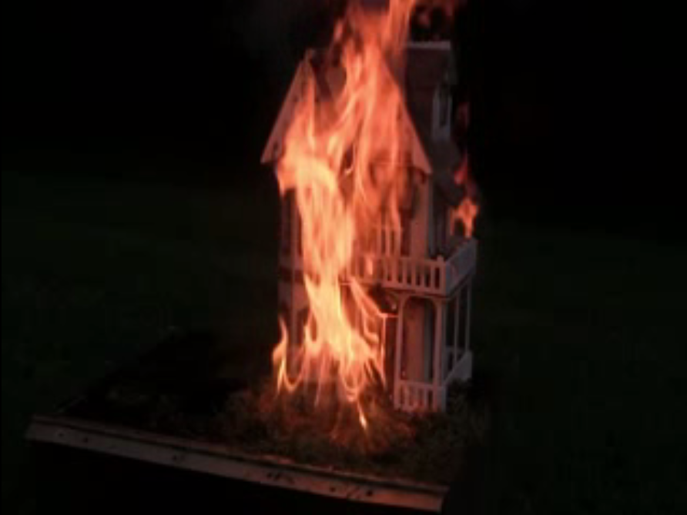
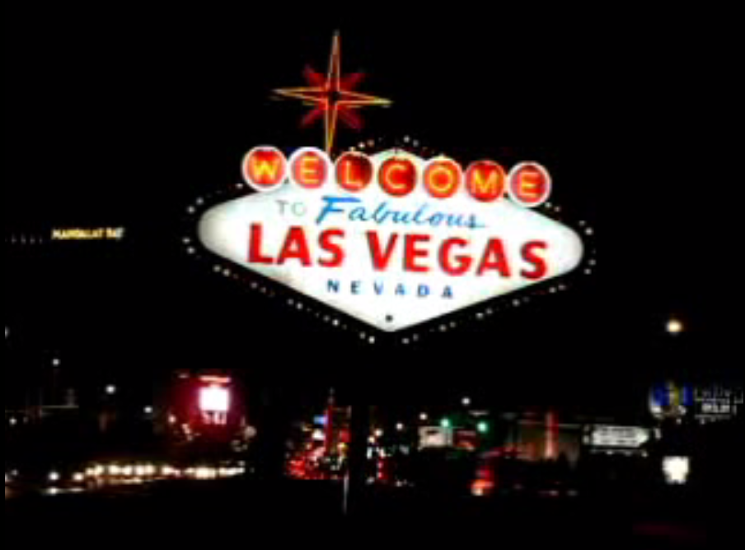
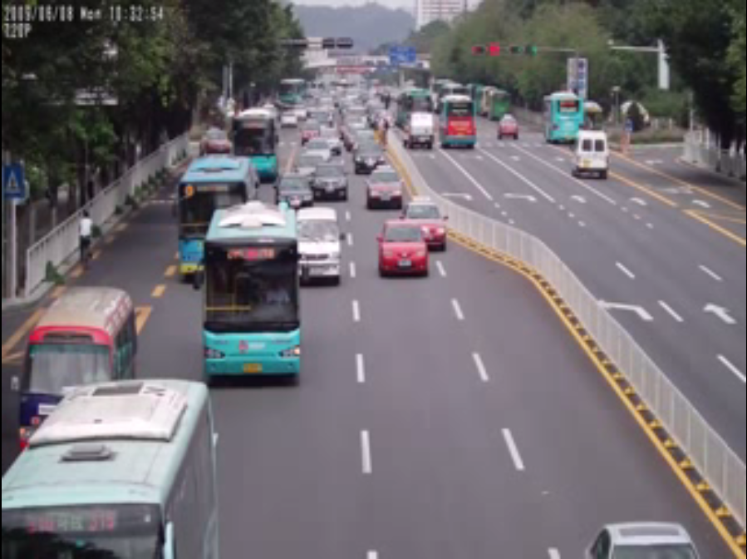
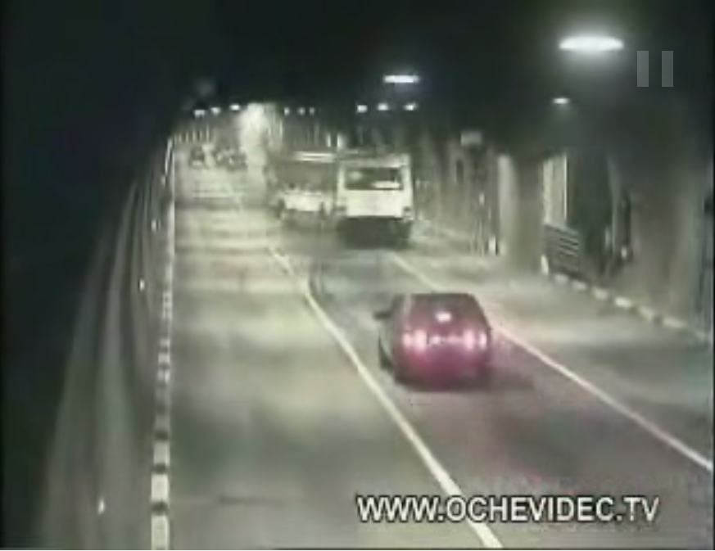
DATA YANG DIGUNAKAN

Slide 39
PARAMETER KEBENARAN
True Positif
False Positif
Missing Rate

Slide 40
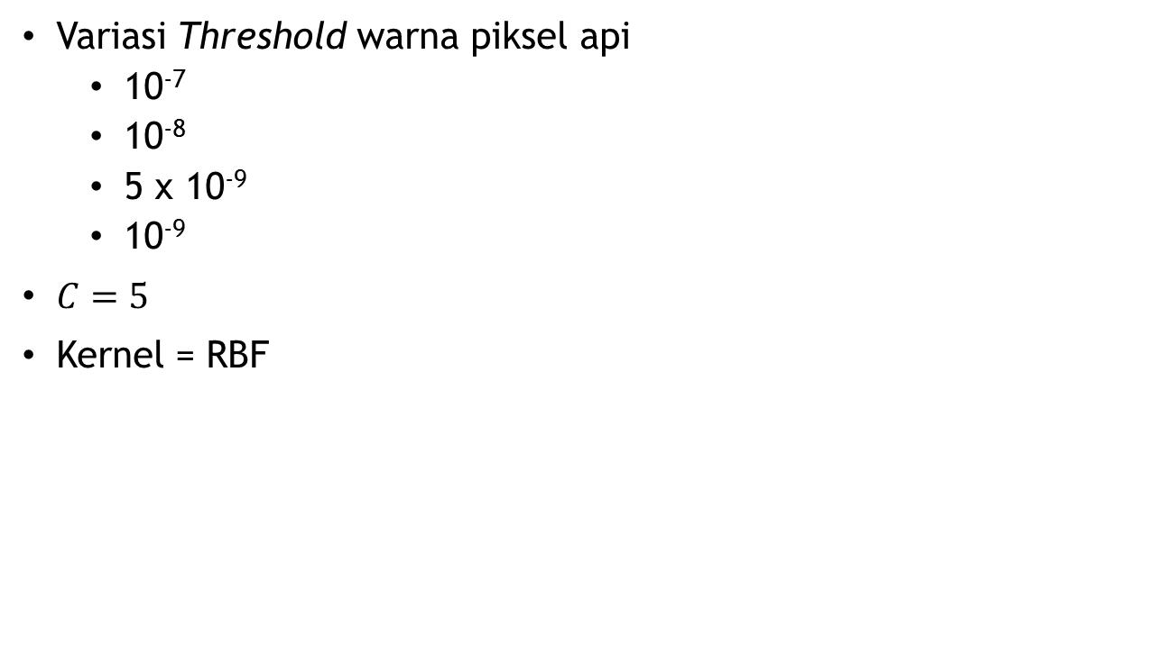
SKENARIO 1
Variasi Threshold warna piksel api
10⁻⁷
10⁻⁸
5 x 10⁻⁹
10⁻⁹
$C=5$
Kernel = RBF

Slide 41
SKENARIO 1

Slide 42
SKENARIO 1

Slide 43
SKENARIO 1

Slide 44
SKENARIO 1

Slide 45
SKENARIO 1
Akurasi terbaik yang didapatkan ketika threshold = 5 x 10⁻⁹
Threshold | True Positif (%) | False Positif (%) | Missing Rate (%)
10⁻⁷ | 75.15 | 0.24 | 24.61
10⁻⁸ | 93.96 | 0.33 | 5.71
5 x 10⁻⁹ | 95.87 | 0.49 | 3.64
10⁻⁹ | 95.56 | 2.86 | 1.58

Slide 46
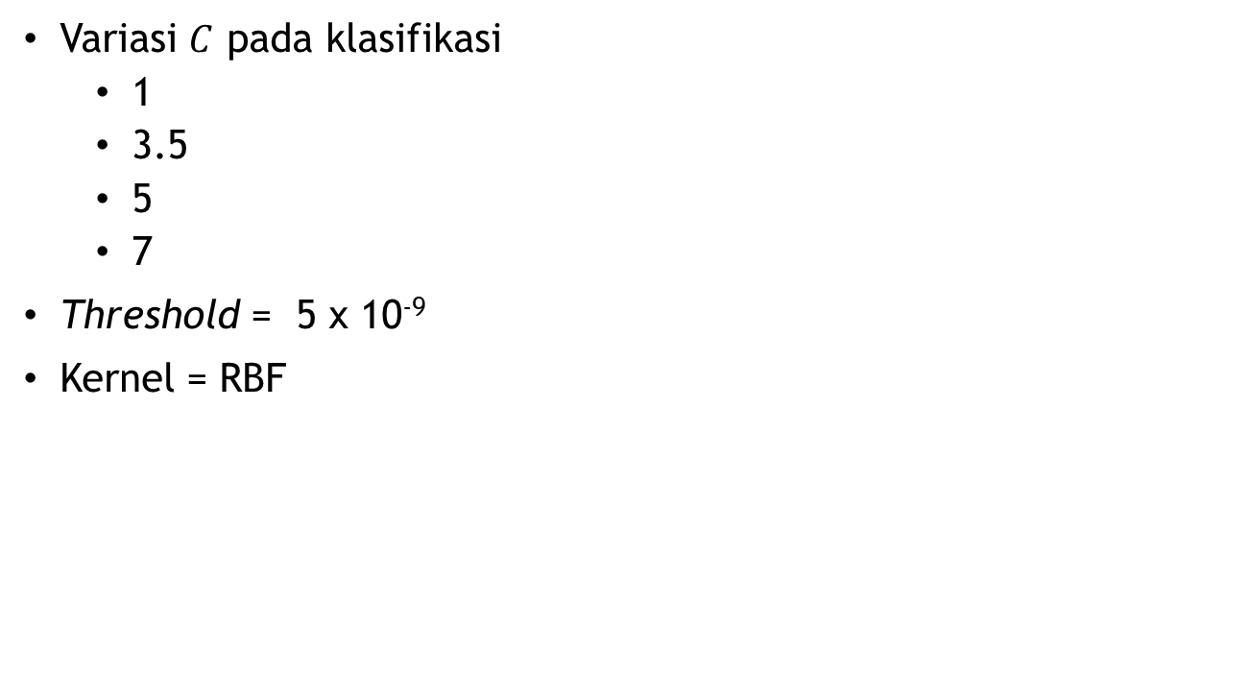
SKENARIO 2
Variasi $C$ pada klasifikasi
1
3.5
5
7
Threshold = 5 x 10⁻⁹
Kernel = RBF

Slide 47
SKENARIO 2

Slide 48
SKENARIO 2

Slide 49
SKENARIO 2

Slide 50
SKENARIO 2

Slide 51
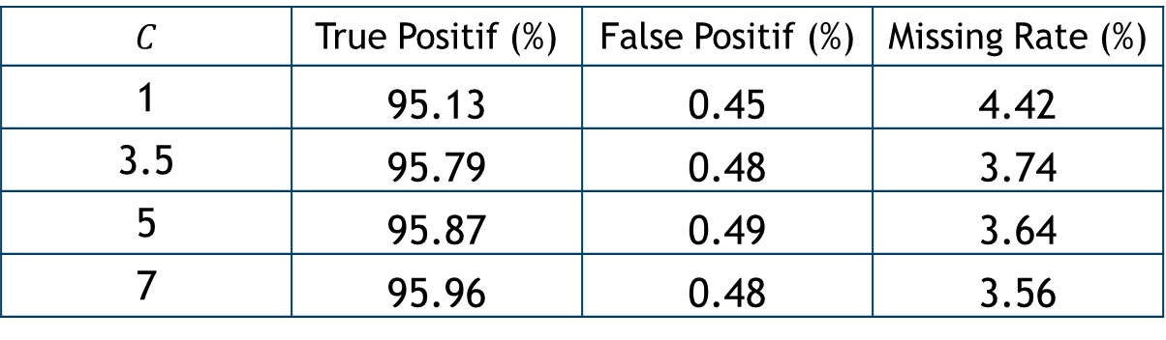
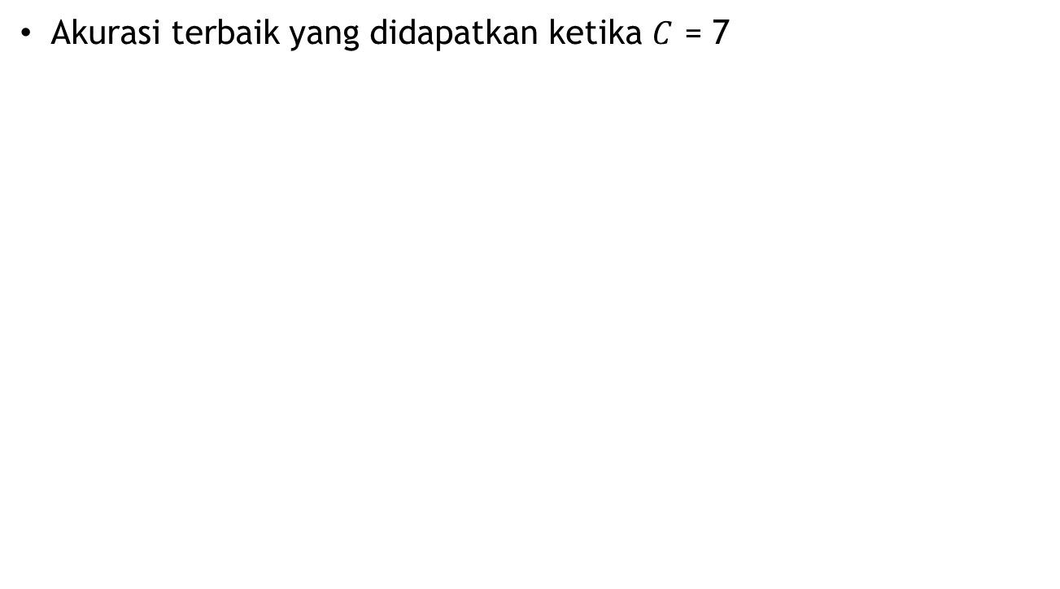
SKENARIO 2
Akurasi terbaik yang didapatkan ketika $C$ = 7

Slide 52
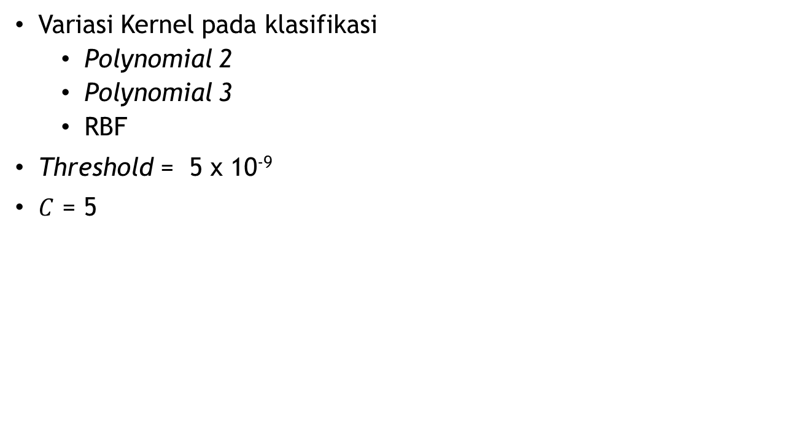
Variasi Kernel pada klasifikasi
Polynomial 2
Polynomial 3
RBF
Threshold = 5 x 10⁻⁹
$C$ = 5

Slide 53
SKENARIO 3

Slide 54
SKENARIO 3

Slide 55
SKENARIO 3

Slide 56
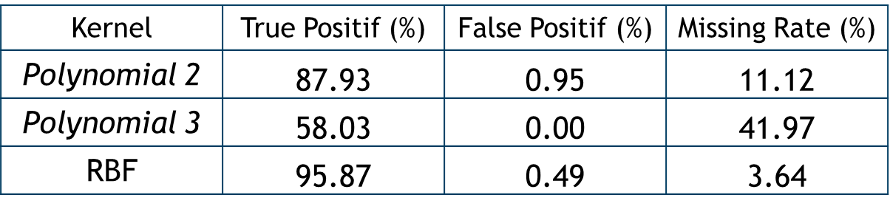
SKENARIO 3
Akurasi terbaik yang didapatkan ketika Kernel yang digunakan adalah RBF

Slide 57
PENDAHULUAN
RANCANGAN & IMPLEMENTASI
SKENARIO UJI COBA
KESIMPULAN & SARAN

Slide 58
KESIMPULAN
Metode deteksi api menggunakan gaussian mixture model mendeteksi piksel-piksel yang bergerak dengan baik.
Deteksi warna menyaring piksel-piksel yang tidak masuk kedalam range warna api dapat menyaring piksel-piksel yang tidak termasuk piksel api dengan baik.
Metode perhitungan luasan region dapat menghilangkan noise dengan baik.

Slide 59
KESIMPULAN
Penggunaan kernel pada klasifikasi mempengaruhi hasil dari verifikasi piksel.
Hasil terbaik pada uji coba adalah menggunakan nilai threshold = 5 x 10-9 dan nilai C = 7. Menghasilkan nilai true positif sebesar 95.96, false positif sebesar 0.48 dan missing rate sebesar 3.56.

Slide 60
SARAN
Proses deteksi api dan klasifikasi perlu dikembangkan, tidak melakukan proses verifikasi setiap piksel.

